Slide 1
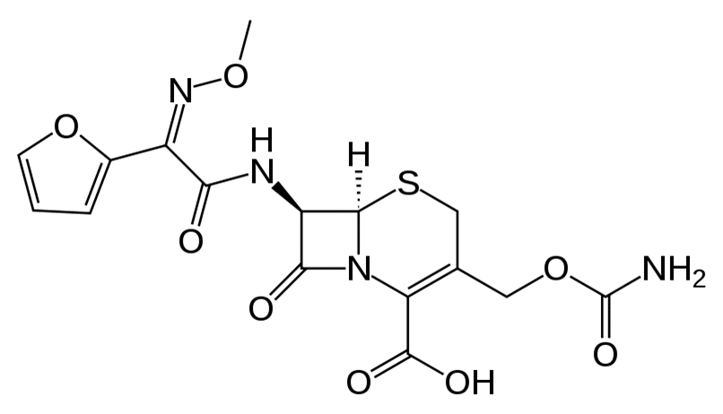
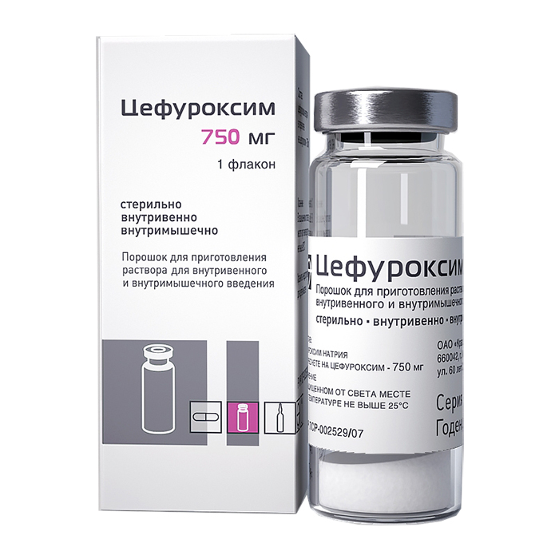
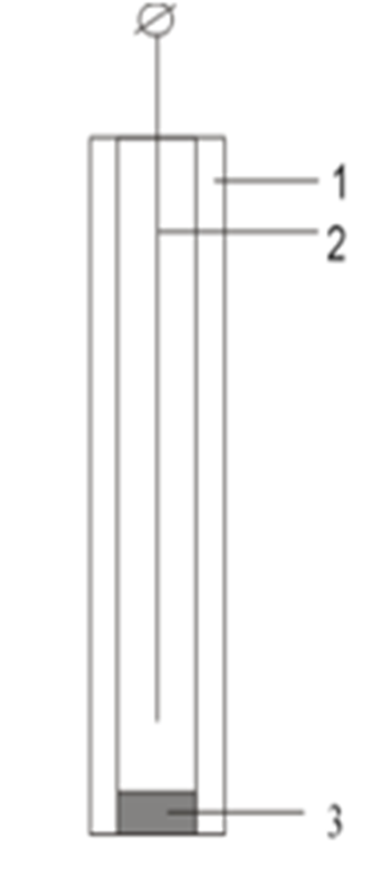
Создание ионоселективного электрода для анализа цефуроксима
Варзар А. А.
Руководитель: М.В. Минина
Тверской государственный университет
Кафедра неорганической и аналитической химии
Цефуроксим – является антибиотиком кислотного типа, представляет собой полусинтетический цефалоспориновый антибиотик второго поколения, применяем для лечения и профилактики ряда бактериальных инфекций, его использование в клинической практике отличается эффективностью в качестве лечебного средства.
Рис. 1 Структурная формула молекулы цефуроксима
Потенциометрические методы основаны на использовании ионоселективных электродов (ИСЭ), соответственно отличаются эффективностью и простотой анализа. Применение данного метода для определения цефуроксима не описано в литературе, поэтому целью настоящей работы явилось создание ИСЭ для его определения, изучение его потенциометрических характеристик и разработка методики ионометрического определения антибиотика в готовых лекарственных формах.
В работе использовали цефуроксим, фосфорно − молибденовую кислоту (ФМК) ч.д.а., поливинилхлорид (ПВХ) марки С-70 х.ч., циклогексонон ч.д.а., дибутилфталат (ДБФ). Электродноактивное вещество (ЭАВ) получали добавлением к 0.07 М раствору цефуроксима 0,016 М раствора фосфорно-молибденовой кислоты (ФМК) до полного выпадение осадка.
Пленочные селективные мембраны с поливинилхлоридной матрицей на основе цефуроксима с ФМК имели состав: к ЭАВ — 0.01 г добавляли 20 мл циклогексанона и 1 капля ДБФ, нагревали до 60 ºС и при перемешивании небольшими порциями добавляли порциями 0.98 г ПВХ. После высыхания электроды перед работой вымачивали в растворе 0,01 М цефуроксима в течении суток
Для определения электродных характеристик использовали электрохимическую ячейку:
Рис.2 Схема ИСЭ с откликом на ион цефуроксима
1 − корпус из ПВХ
2 − токоотвод
3 − ионселективная мембрана
Ag/AgCl | 0.1 М р-р цефуроксима + 0.1 М р-р KCl | Ионоселек тивная мембрана | Исследуемый раствор | Насыщенный раствор KCl | AgCl | Ag
Схема 1. Электрохимическая ячейка для определения электродных характеристик
В ходе работы был проведен элементный анализ состава и такие характеристики как: интервал линейности, крутизна электродной функции, время отклика, рабочий интервал значений pH. Определение цефуроксима в готовых лекарственных формах показало работоспособность созданного ИСЭ.

